Slide 1
VISION TRANSFORMER
2021학년도 일반화선형모형 기말 프로젝트
소속
팀F
이름
202STG28 최소연 212STG20 이경진
212STG34 강채리 212STG36 백나림

Slide 2
1 ViT 소개
Introduction / Feature
2 ViT 모델 구조
Embedding / Transformer Encoder
3 Data Analysis
ViT-사전학습 모델 / CNN 비교
4 Conclusion
분석의 한계 / 추후 연구 방향 제시
Contents

Slide 3
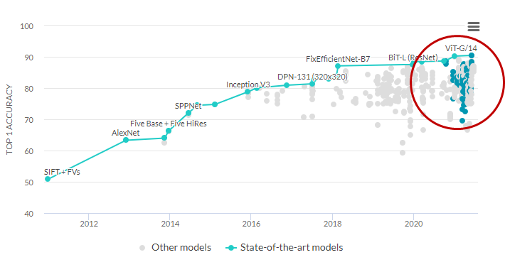
Visual Transformer (ViT)
Introduction

Slide 4
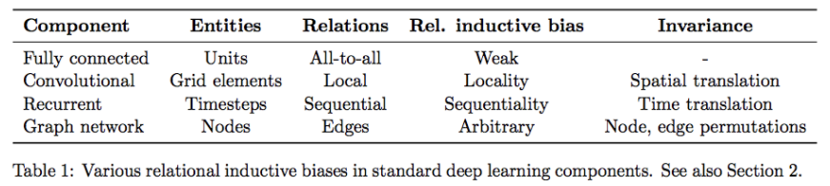
Visual Transformer (ViT)
Feature
Inductive bias?
"set of assumptions" that the learner uses to predict outputs of "given inputs that it has not encountered"
CNN Locality 가정
RNN Sequentiality 가정
ViT Inductive bias X → 불충분한 양의 데이터셋 학습 시에 일반화가 어렵다

Slide 5
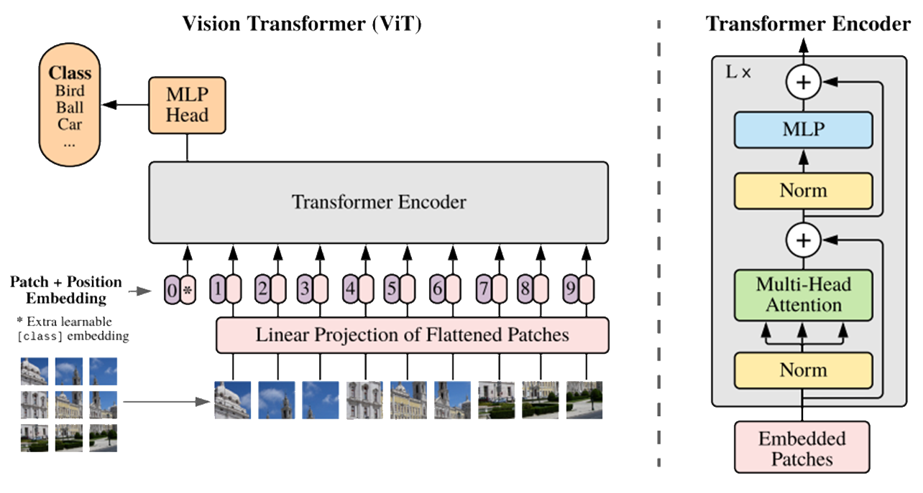
Visual Transformer (ViT)
Model Structure

Slide 6
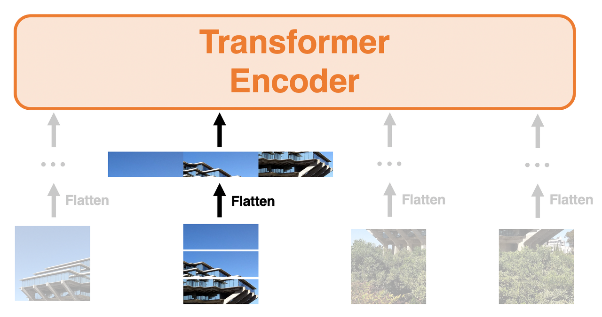
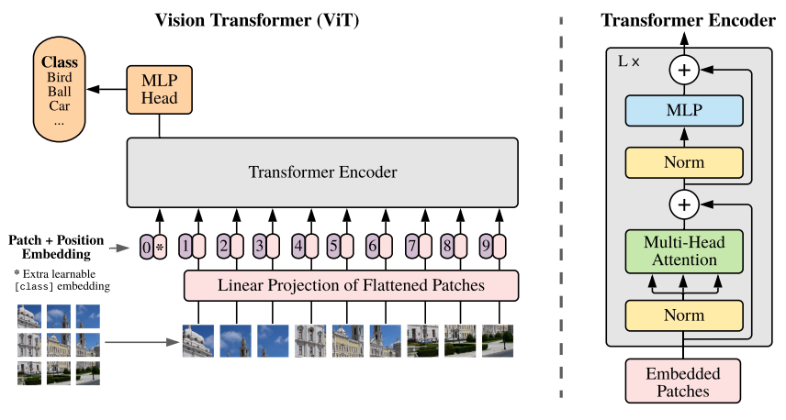
Visual Transformer (ViT)
Embedding
Patch Embedding
Representing an image as a sequence of patches

Slide 7
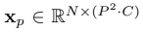
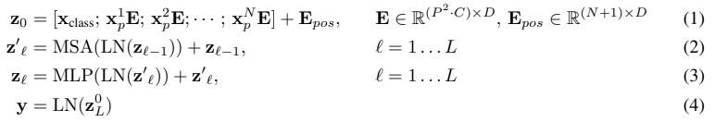
Visual Transformer (ViT)
Embedding
Patch Embedding
Representing an image as a sequence of patches
input image
patch의 개수
P patch size
E linear projection - D 차원으로 맵핑

Slide 8
Visual Transformer (ViT)
Embedding
Class Token
class token
Encoder 층을 거친 최종 output

Slide 9
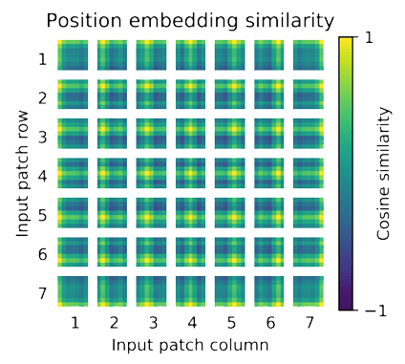
Visual Transformer (ViT)
Embedding
Positional Embedding
Alexey Dosovitskiy et al 2020. Source: An Image is Worth 16x16 Words: Transformers for Image Recognition at Scale

Slide 10
Visual Transformer (ViT)
Transformer Encoder

Slide 11
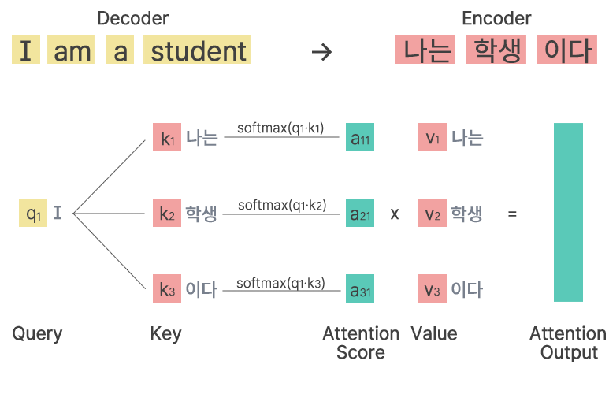
Visual Transformer (ViT)
Transformer Encoder
Attention
- Encoder token과 Decoder token 간의 유사도를 구해 이를 점수화하는 방법
- NLP(자동 번역 등)를 위한 Transformer에 사용

Slide 12
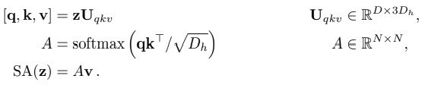
Visual Transformer (ViT)
Transformer Encoder
Self Attention
Attention
Decoder → Query
Encoder → Key, Value
Encoder와 Decoder 사이의 상관관계를 바탕으로 특징 추출
Self Attention
입력 데이터 → Query, Key, Value
데이터 내의 상관관계를 바탕으로 특징 추출
Uq
q
NxN
q
T
softmax( ) =
k
a
z
Uk
k
NxD
Uv
v
a
x
v
DxDh
NxDh
NxDh

Slide 13
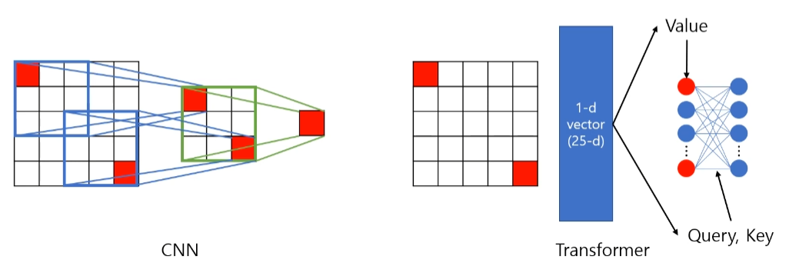
Visual Transformer (ViT)
Transformer Encoder
Self Attention
이미지 전체의 정보를 통합하기 위해서는
몇 개의 layer를 통과해야 함
하나의 layer로
전체 이미지 정보 통합 가능

Slide 14
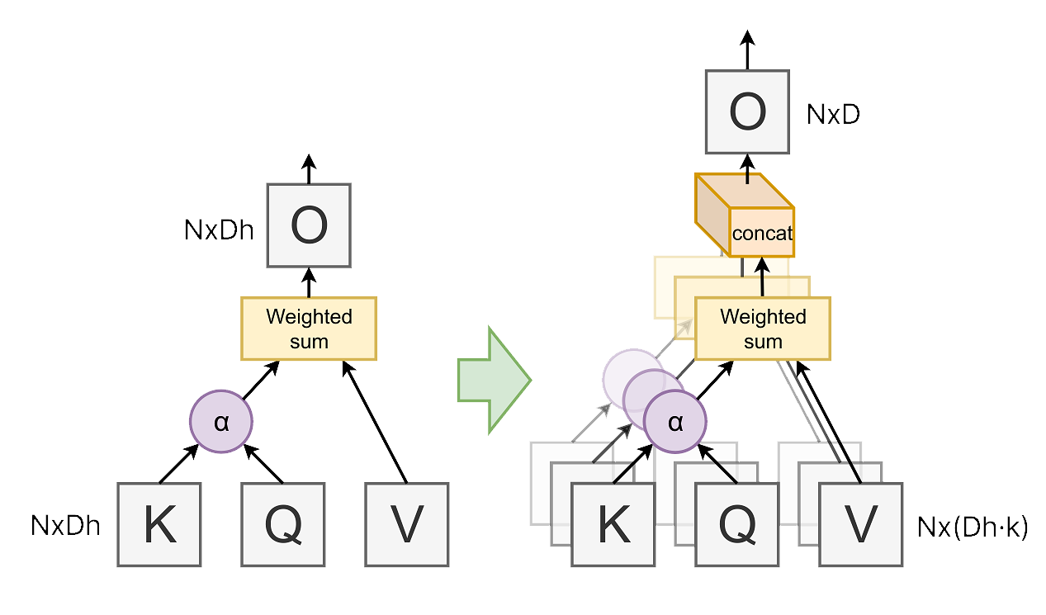
Visual Transformer (ViT)
Transformer Encoder
Multi-Head Self Attention
Self attention을 여러 번 나누어 병렬적으로 계산
일반적으로, Dh=D/k

Slide 15
Visual Transformer (ViT)
MLP Classifier

Slide 16
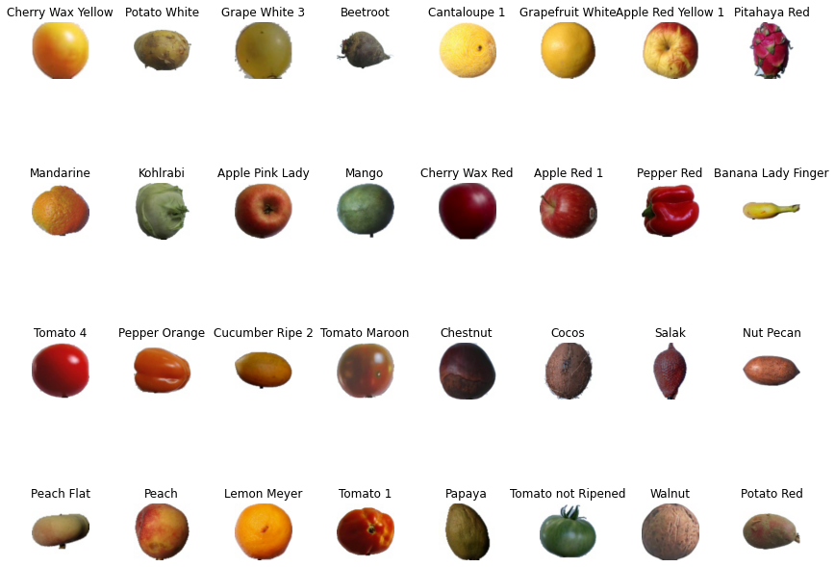
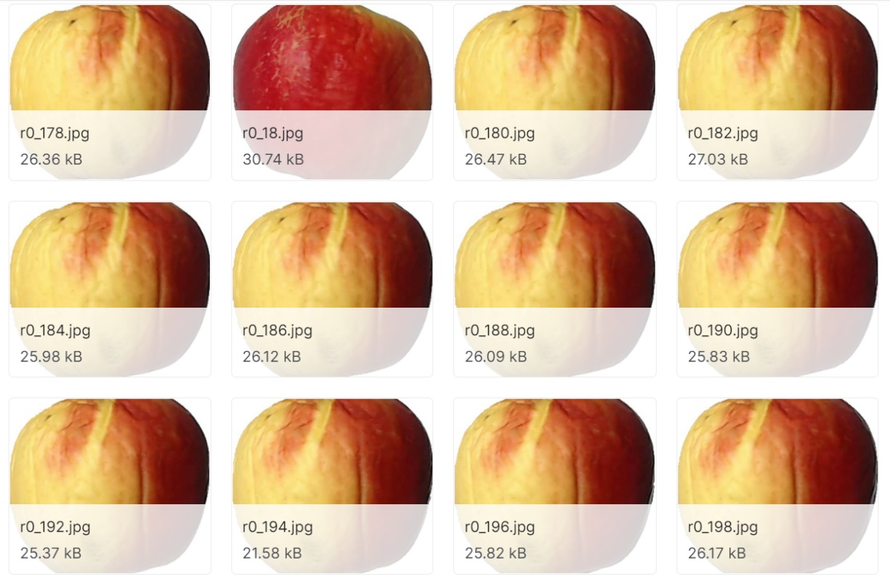
Visual Transformer (ViT)
Data Analysis
360도 회전하며 찍은 131개의 채소와 과일에 대한 자료
데이터 출처: https://www.kaggle.com/moltean/fruits
Notes:
이 vit를 적용할 데이터는 360도 회전하며 찍은 131개의 채소와 과일에 대한 자료이고
몇 개만 갖고 왔는데 이렇게 cherry wax yellow, potato white 같은 과일 사진이 있고 오른쪽 그림 보시면 하나의 과일을 360도 회전한 사진이 들어있습니다.

Slide 17
Visual Transformer (ViT)
Visual Transformer (ViT)
Data Preprocessing
data_transforms = transforms.Compose([
transforms.ToTensor(),
transforms.Resize((224, 224)),
transforms.Normalize((0.5,)*3, (0.5,)*3)])
 | Description
transforms.ToTensor() | 데이터를 tensor형태로 변형시킴 0~1사이의 값으로 바뀜
transforms.Normalize() | -1과 1사이의 값으로 noramlize
transforms.resize() | 지정한 값의 사이즈로 이미지 크기를 표준화
Notes:
transforms.Compose()로 묶어서 데이터 전처리를 시행했습니다.(torchvision의 transform모듈에 있는 코드)
transforms.ToTensor()는 데이터 타입을 tensor 형태로 변경시키는데
이때 0~255값을 가지는 픽셀 값이 0과 1사이의 값으로 바뀝니다.
transforms.Normalize는 -1과 1사이의 값으로 normalize시키고
(순서대로 평균, 표준편차)
transforms.resize((224,224))는 224*224 사이즈로 이미지 크기를 표준화시킵니다. ImageNet-21k에 사전학습을 시킨 모델을 사용할 거여서 사이즈를 224*224로 맞춰줍니다.

Slide 18
Visual Transformer (ViT)
Visual Transformer (ViT)
Create Model
class CategoryClass(nn.Module):
def __init__(self, vit, latent_dim, classes_):
super(CategoryClass, self).__init__()
self.classes_ = classes_
# Set up model architecture
self.vit = vit
self.fc_1 = nn.Linear(768, latent_dim)
self.fc_out = nn.Linear(latent_dim, self.classes_)
self.dropout = nn.Dropout(0.2)
def forward(self, in_data):
# Type of output `BaseModelOutputWithPooling`
vit_outputs = self.vit(in_data)
# Shape of pooler_output: (batch_size, hidden_size)
pooler_output = vit_outputs.pooler_output
# Pass through the linear layout to predict the class
# Shape of output: (batch_size, classes_)
outputs = torch.relu(self.fc_1(pooler_output))
outputs = self.fc_out(self.dropout(outputs))
return outputs
# Set up the pretrained model
vit = ViTModel.from_pretrained('google/vit-base-patch16-224’)
# Create the complete model
model = CategoryClass(vit,
latent_dim,
len(training_dataset.classes)).to(device)
# Set up loss function and optimizers
criterion = nn.CrossEntropyLoss()
optimizer = torch.optim.AdamW(model.parameters(), learning_rate)
Notes:
그 다음에 category class라는 이름의 클래스로 모델을 만드는데 fully connected_1의 output이 다음 fully connected out의 인풋으로 들어갑니다. Forward메소드에서 연산을 수행하고 그 다음에 오른쪽 코드를 보시면 사전학습된 vit모델을 불러와서 앞에서 만든 category class에 넣어주고 손실함수는 cross entropy, optimizer는 adam을 사용합니다.

Slide 19
Visual Transformer (ViT)
Visual Transformer (ViT)
Pretrained Model
Vit-base-patch16-224
Pretrained: ImageNet-21k
14 million images, 21,843 classes Fine-Tuned: ImageNet
1 million images, 1k classes
Vit-base-patch16-224-cifar10
Pretrained: ImageNet-21k
14 million images, 21,843 classes
Fine-Tuned: CIFAR10
60k images, 10 classes
사전 학습에 사용된 데이터셋은 동일하나,
Fine tuning하는 방식이 다른 두 가지의 사전학습 모델 사용
Notes:
저희가 사용한 모델은 2개인데 둘다 imagenet-21k에서 사전학습하고 하나는 imagenet, 다른 하나는 cifar10에서 finetuning한 모델을 사용했습니다.
ImageNet-21k(14 million images, 21k classes, resolution of 224*224)

Slide 20
Visual Transformer (ViT)
Visual Transformer (ViT)
Pretrained Model
Vit-base-patch16-224
Pretrained: ImageNet-21k
14 million images, 21,843 classes Fine-Tuned: ImageNet
1 million images, 1k classes
Vit-base-patch16-224-cifar10
Pretrained: ImageNet-21k
14 million images, 21,843 classes
Fine-Tuned: CIFAR10
60k images, 10 classes
Notes:
먼저 imagenet-21k에서 사전학습하고 imagenet에서 finetuning한 모델을 돌려봤는데

Slide 21
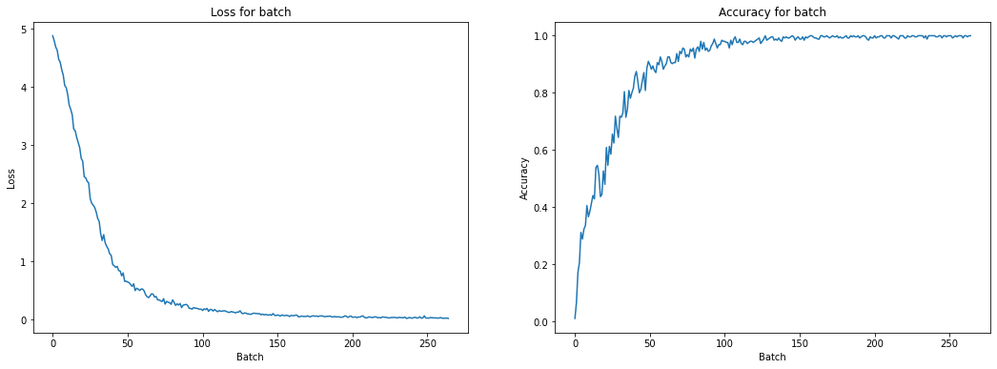
Visual Transformer (ViT)
Result
ViT result
Training Loss | 0.56645058 | Validation Loss | 0.05095412
Training Accuracy | 0.90588149 | Validation Accuracy | 0.98943118
Notes:
Training accuracy와 validation accuracy를 보면 큰 overfitting없이 학습된 것을 알 수 있고 accuracy도 약 99%로 높게 나왔습니다.

Slide 22
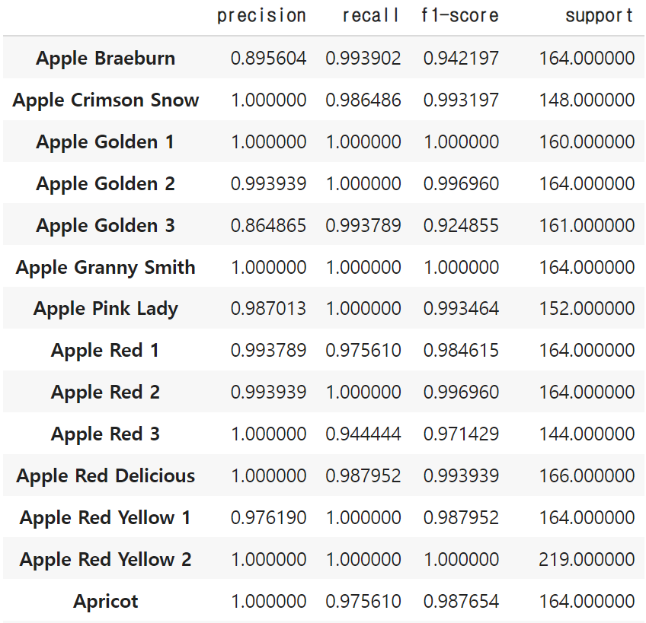
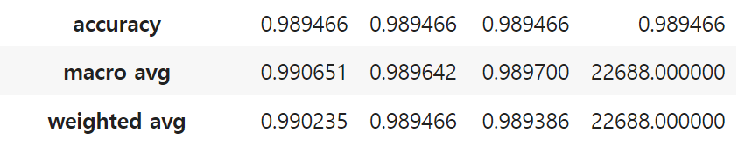
Visual Transformer (ViT)
Result
ViT result
Average accuracy 가 0.989466으로 매우 좋은 성능을 보임

Slide 23
Visual Transformer (ViT)
Result
Pretrained Model
Vit-base-patch16-224
Pretrained: ImageNet-21k
14 million images, 21,843 classes Fine-Tuned: ImageNet
1 million images, 1k classes
Vit-base-patch16-224-cifar10
Pretrained: ImageNet-21k
14 million images, 21,843 classes
Fine-Tuned: CIFAR10
60k images, 10 classes
사전 학습에 사용된 데이터셋은 동일하나,
Fine tuning하는 방식이 다른 두 가지의 사전학습 모델 사용
Notes:
두번째는 imagenet-21k에서 사전학습하고 cifar10에서 finetuning한 모델을 사용해봤는데

Slide 24
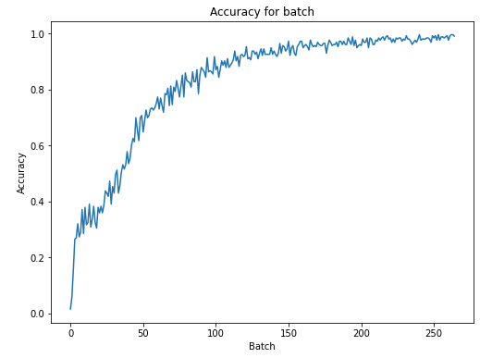
Visual Transformer (ViT)
Result
Pretrained Model
Vit-base-patch16-224
Vit-base-patch16-224-cifar10
 | Validation Accuracy | Training Accuracy
ViT (Fine-tuned on ImageNet) | 0.9894 | 0.9059
ViT (Fine-tuned on CIFAR10) | 0.9591 | 0.8250
Notes:
왼쪽은 imagenet에서 finetuning하고 오른쪽은 cifar10에서 finetuning한 건데
두 모델 다 accuracy가 높게 나왔고 ImageNet에서 finetuning한 모델이 0.9894로 약간 더 높게 나온 것을 알 수 있었습니다.
이는 저희가 목표로 한 과일이미지 분류에 ImageNet에서 finetuning하는 것이 조금 더 적합해서 높게 나온 것으로 보입니다.

Slide 25
Visual Transformer (ViT)
Result
Pretrained Model
Vit-base-patch16-224
Vit-base-patch16-224-cifar10
두 모델에서의 Accuracy의 수렴 속도가 다름
→ Data에 따라 적절한 pre-trained 모델을 찾는 것이 중요
Notes:
그리고 Imagenet에서 fine-tuning한 모델의 수렴 속도가 더 빠르다는 것을 알 수 있었습니다.
저희가 목표로 하는 task에, 더 적절한 데이터에서 fine tuning한 모델을 사용하는 것이 중요하다는 것을 확인할 수 있었습니다.

Slide 26
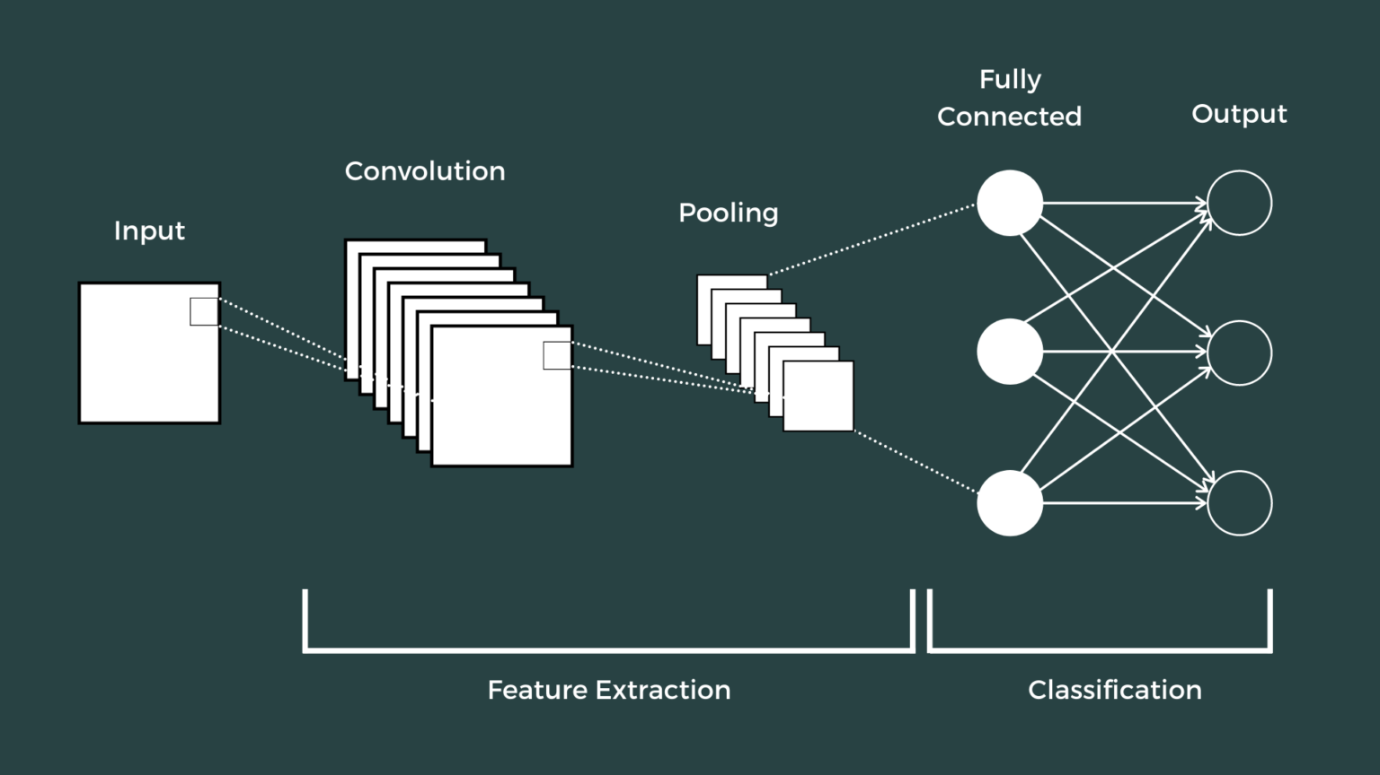
CNN(Convolution Neural Network)
architecture
사진출처: https://www.theclickreader.com/introduction-to-convolutional-neural-networks/
Notes:
지금까지는Fine Tuning을 다르게 한 vit 모델을 비교했고 이번에는 Vit와 CNN을 비교해보겠습니다.
논문에서도 ViT는 JFT-300M에서 사전학습을 한 경우 다른 SotA를 달성한 CNN(예를 들면 ResNet에서 학습한 BiT)을 능가하는 성능을 보여주지만 작은 데이터에서 사전학습을 한 경우 CNN을 넘지 못한다고 언급한 바가 있어서 실제로 확인해보기 위해 비교를 수행했습니다.
CNN은 CONV layer에서 데이터의 특징을 추출하고 pooling layer에서 max값등 특징을 압축하는 과정을 거칩니다.
그 다음 Flat layer를 통해서 Feature extractor에서 출력된 3차원 텐서를 1차원 벡터로 바꿔주고 완전연결층을 의미하는 dense layer를 넣어서 마지막 레이어에서 output을 도출하게 됩니다.

Slide 27
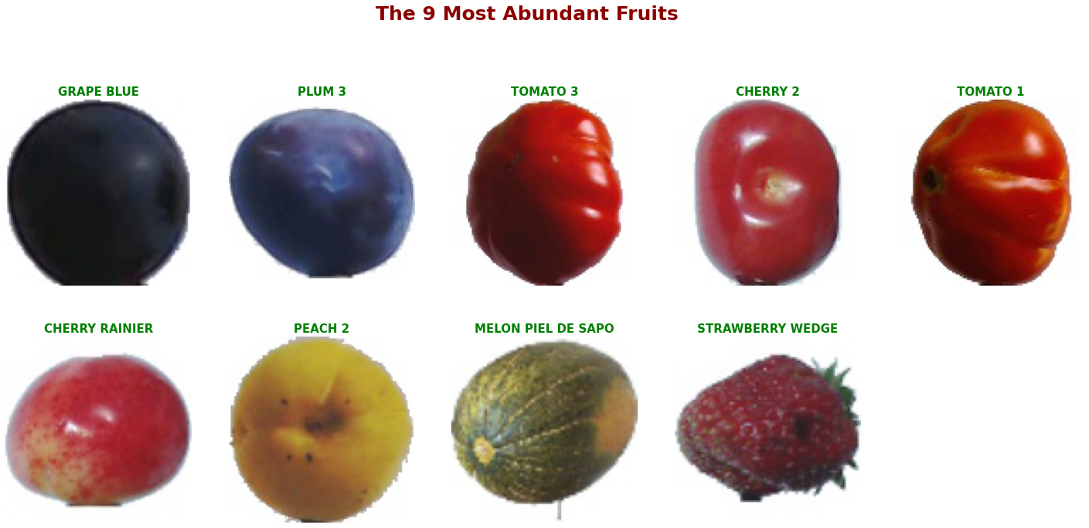
CNN(Convolution Neural Network)
Notes:
131 종류의 과일을 다 분석하려고 했으나 파라메터가 많아서 세션이 멈춰서 cnn과의 비교에서는 가장 많이 등장한 과일 9종류로 분석을 진행했습니다.
가장 많이 등장한 과일 9개는 요런 것들이 있었습니다.

Slide 28

CNN(Convolution Neural Network)
Create Model
Notes:
먼저 cnn 모델을 설명하자면, 2개의 convolution 레이어와 max 풀링 레이어 연결했고 overfitting을 막기 위해 drop out 층 추가했습니다.
1차원 벡터로 만들어주는 flat 레이어를 추가해서 dense 레이어와 연결하고 출력층의 activation 함수는 softmax(다중분류) 사용했습니다.
중간에 dropout layer: 층과 층 사이의 연결을 랜덤하게 끊어서 overfitting 막음

Slide 29
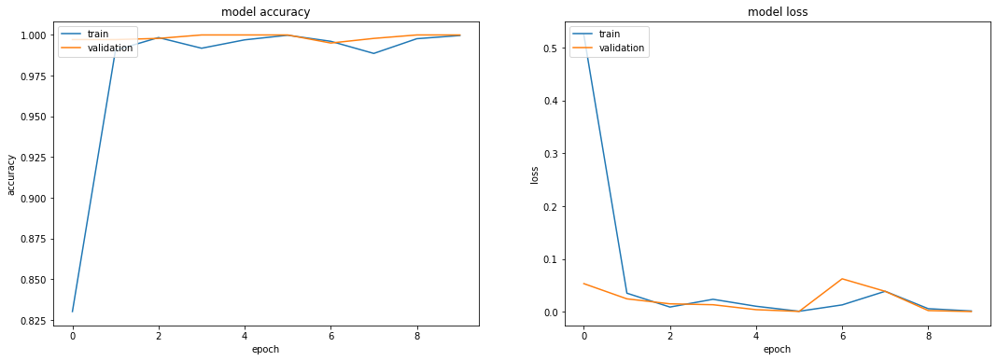
CNN(Convolution Neural Network)
Result
Training Loss | 0.0016 | Validation Loss | 0.0005
Training Accuracy | 0.9996 | Validation Accuracy | 1
Notes:
Cnn으로 돌린 결과이고 validation accuracy가 1이 나와서 아주 높은 정확도를 보임을 확인할 수 있었습니다.

Slide 30
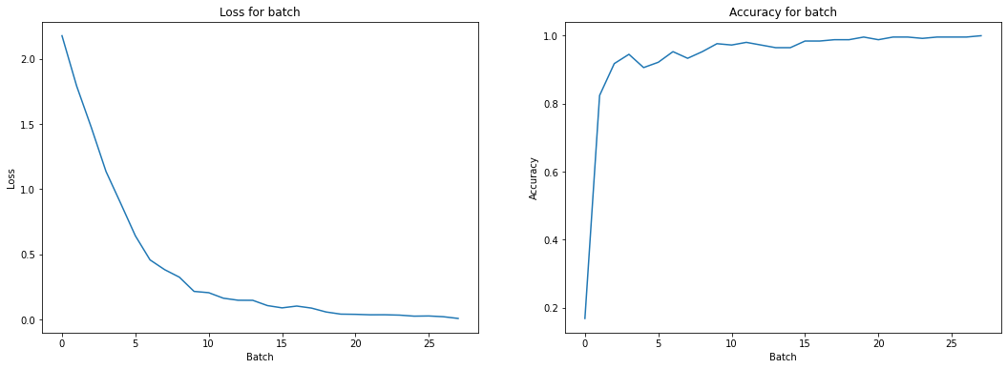
CNN(Convolution Neural Network)
Comparison with ViT9
Training Loss | 0.3893 | Validation Loss | 0.026
Training Accuracy | 0.9378 | Validation Accuracy | 0.9918
Notes:
9종류의 과일을 분석한 cnn과 비교하기 위해서 Vit도 같은 9종류의 과일을 가지고 분석을 진행했고 validation accuracy가 0.9918로 높지만 cnn보다는 낮게 나왔습니다.

Slide 31
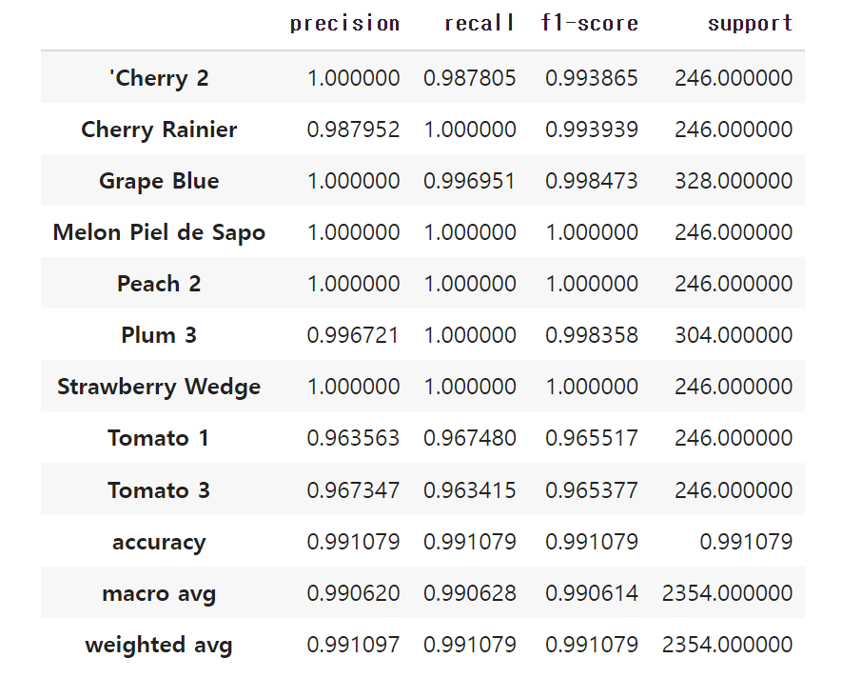
CNN(Convolution Neural Network)
Comparison with ViT9
Average accuracy 가 0.991079로 매우 좋은 성능을 보임

Slide 32
Summary
 | Validation Loss | Validation Accuracy | Training Loss | Training Accuracy
ViT (Fine-tuned on ImageNet) | 0.051 | 0.9894 | 0.5665 | 0.9059
ViT (Fine-tuned on CIFAR10) | 0.1659 | 0.9591 | 0.9501 | 0.8250
ViT-9개 | 0.026 | 0.9918 | 0.3893 | 0.9378
CNN-9개 | 0.0005 | 1 | 0.0016 | 0.9996
131종류
9
종류
Notes:
지금까지 한 분석을 비교해보면 131종류의 과일을 분석한 경우에 imagenet에서 finetuning한 모델의 성능이 더 높게 나왔고 이는 ImageNet의 데이터가 저희의 목표였던 과일이미지 분류에 더 적합해서 높게 나온걸로 보이고,
9종류의 과일을 분석한 경우 vit보다 cnn의 성능이 더 높게 나온 것을 알 수 있었습니다. 그 이유는 다음 슬라이드에서 이어가겠습니다.

Slide 33
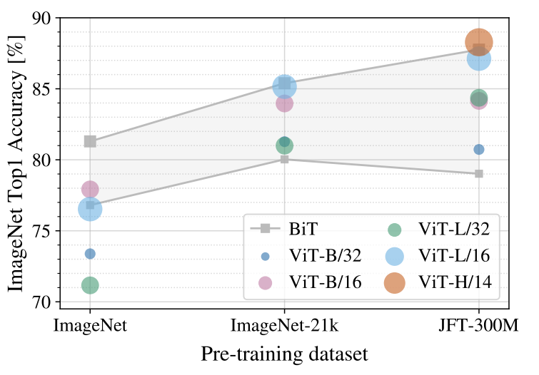
Conclusion
분석의 한계
ViT는 CNN에 비해 Inductive Bias를 얻기 어렵기 때문에 많은 양의 데이터가 필요하다.
2. ImageNet에 transfer한 결과,
작은 데이터(ImageNet)에서 사전학습을 한 모델은 우수한 CNN 모델(BiT)에 비해 성능이 떨어진다.
ViT-B(Base) | 86M Params
ViT-L(Large) | 307M Params
ViT-H(Huge) | 632M Params
BiT(Big Transformer) | 2019년 ImageNet에서 SotA 기록
*SotA(State of the Art: 현재 최고 수준의 기술)
Notes:
과일 9종류 분류에서 CNN이 VIT보다 성능이 좋게 나온 이유를 설명하기에 앞서서 VIT의 한계를 설명 드리자면, VIT는 CNN에 비해 inductive bias를 얻기 어렵기 때문에 많은 양의 데이터를 필요로 합니다.
‘CNN은 local 영역에서 정보를 잘 뽑아낸다＇라거나 ‘RNN은 가까운 단어한테서 더 많은 영향을 받거나 준다＇라는 가정이 있는데 Transformer는 그런 추가적인 가정이 부족해서 많은 양의 데이터가 있어야 잘 작동할 수 있습니다. 그래서 ImageNet보다 훨씬 큰 JFT-300M이라는 데이터셋에서 사전학습을 한 VIT모델이 SotA를 기록하였고 그보다 작은 데이터셋에서 사전학습을 한 vit모델은 cnn의 성능에 미치지 못한다고 논문에서 얘기하고 있습니다.
그래서 앞서서 보았던 cnn이 vit보다 성능이 좋게 나왔던 이유에 대해 설명을 드릴텐데요,
위 그림에서 보이는 ViT-B, ViT-L, ViT-H는 각각 ViT-Base, Vit-Large, ViT-Huge의 약자로 뒤로 갈 수록 파라미터의 수가 많습니다. 뒤에 붙는 숫자는 패치의 크기를 의미합니다. 패치크기가 줄어들 수록 이미지를 좀 더 세세하게 보게 됩니다.
회색 영역이 cnn베이스인 Bit를 나타내는데 , bit는 2019년에 imagenet에서 sota를 기록한 모델입니다.
왼쪽 초록색 동그라미를 보시면 ImageNet에서는 BiT가 Visual transforme를 능가하지만 더 큰 데이터인 JFT-300M에서는 Visual transformer가 우수하다.
그래서 앞에서 과일이미지에 cnn과 visual transformer를 비교했을때 cnn이 더 성능이 높게 나온건 이처럼 JFT-300M에서 사전학습된 모델이 아니라 그 보다 작은 imagenet-21k에서 사전학습을 한 모델을 사용해서 CNN보다 성능이 조금 낮게 나왔음을 유추할 수 있습니다.

Slide 34
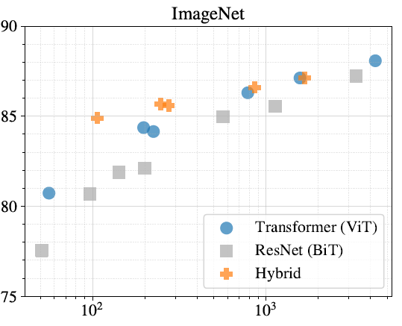
Conclusion
추후 연구 방향
ViT는 아직 초기 단계로 추후 다른 컴퓨터 비전 태스크(detection, segmentation 등)에 활용 가능
Scaling이 완료되지 않았기에 추가적인 성능 향상을 기대
Notes:
추후 연구방향으로는 두가지를 들 수 있는데
첫번째로, vit는 아직~
두번째로는 아래 그래프에서 보시다시피 아직 포화가 되지 않은 모델이기 때문에 데이터 사이즈나 아키텍처 사이즈등을 scale up해서 추가적인 성능 향상을 기대할 수 있을 것 같습니다.
데이터 사이즈, 아키텍처 사이즈 등을 scale up하면 추가적인 성능 향상 기대
(2021.06 Scaling Vision Transformer)

Slide 35
Reference
Alexey Dosovitskiy et al 2020. Source: An Image is Worth 16x16 Words: Transformers for Image Recognition at Scale
Vaswani, Ashish, et al. "Attention is all you need." Advances in neural information processing systems. 2017.
Sidharth Pandita, Fruit Image Classification using CNN on Google Colab, 2021.05.05, https://medium.com/hackerdawn/fruit-image-classification-using-cnn-on-google-colab-4fe7274418a5
Justin Ruan, Fruit 360 using Vision Transformer (ACC>98%), 2021.05, https://www.kaggle.com/justin900429/fruit-360-using-vision-transformer-acc-98

Slide 36
Thank You
Notes:
들어주셔서 감사합니다.

